Slide 1
KAMULAŞTIRMA DUYURUSU
BALIBIDIK MAHALLESİ
Tesisi planlanan ve aşağıda detayları yer alan Enerji Nakil Hattı İçin Acele Kamulaştırma Kararı verilmiş olup, Çankırı 1. Asliye Hukuk Mahkemesince belirlenen bedeller Vakıfbank Çankırı Şubesine yatırılmıştır.
BALIBIDIK KÖK-YÜKLÜ KÖK-YAPRAKLI DM ENH
KAMULAŞTIRILMASINDA KAMU YARARI BULUNAN TAŞINMAZLAR LİSTESİ
İLİ | İLÇESİ | MAHALLESİ | ADA NO | PARSEL NO
ÇANKIRI | YAPRAKLI | BALIBIDIK | 137 | 17,18
 |  |  | 163 | 13
 |  |  | 164 | 14,15,20,21,22,23,24,38,39,40,41,42,43,47,48,49,50,51,52
BEDELLERİN ALINABİLMESİ İÇİN;
1) Çankırı 1. Asliye Hukuk Mahkeme Kaleminden Belge Alınması,
2) Takyidatlı Tapu Kaydı,
3) Kimlik Belgesi,
ile Vakıfbank Çankırı Şubesine başvuru yapılması gerekmektedir.
Not: Yaşanabilecek olası aksaklıklarda iletişim için, 186 Çağrı Merkezi ile iletişime geçilebilir.

Slide 2
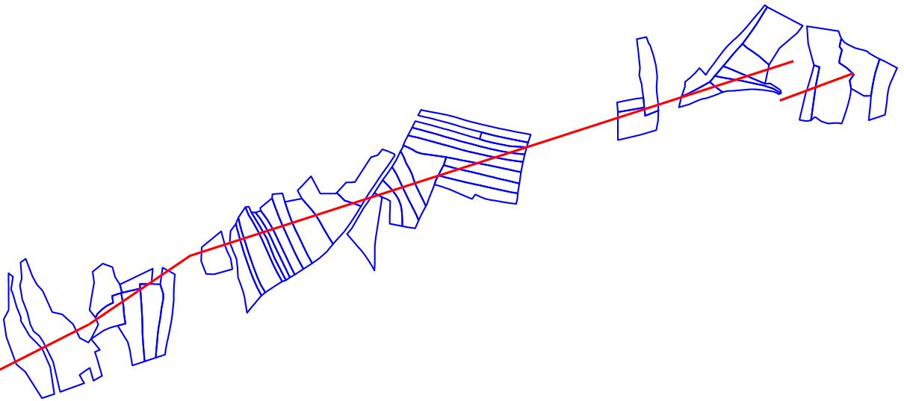
KAMULAŞTIRMA DUYURUSU
BUĞAY MAHALLESİ
Tesisi planlanan ve aşağıda detayları yer alan Enerji Nakil Hattı İçin Acele Kamulaştırma Kararı verilmiş olup, Çankırı 1. Asliye Hukuk Mahkemesince belirlenen bedeller Vakıfbank Çankırı Şubesine yatırılmıştır.
BALIBIDIK KÖK-YÜKLÜ KÖK-YAPRAKLI DM ENH
KAMULAŞTIRILMASINDA KAMU YARARI BULUNAN TAŞINMAZLAR LİSTESİ
İLİ | İLÇESİ | MAHALLESİ | ADA NO | PARSEL NO
ÇANKIRI | YAPRAKLI | BUĞAY | 139 | 13,14,15,16,17,18
 |  |  | 140 | 2,3,8
 |  |  | 141 | 8,9,10
 |  |  | 142 | 41,44,45,46,47,48,49,50,51,52,53,79
 |  |  | 146 | 2,3,7,8,16,21,23
 |  |  | 147 | 69,70,71,72,73,74,75,76,77,78,79
BEDELLERİN ALINABİLMESİ İÇİN;
1) Çankırı 1. Asliye Hukuk Mahkeme Kaleminden Belge Alınması,
2) Takyidatlı Tapu Kaydı,
3) Kimlik Belgesi,
ile Vakıfbank Çankırı Şubesine başvuru yapılması gerekmektedir.
Not: Yaşanabilecek olası aksaklıklarda iletişim için, 186 Çağrı Merkezi ile iletişime geçilebilir.

Slide 3
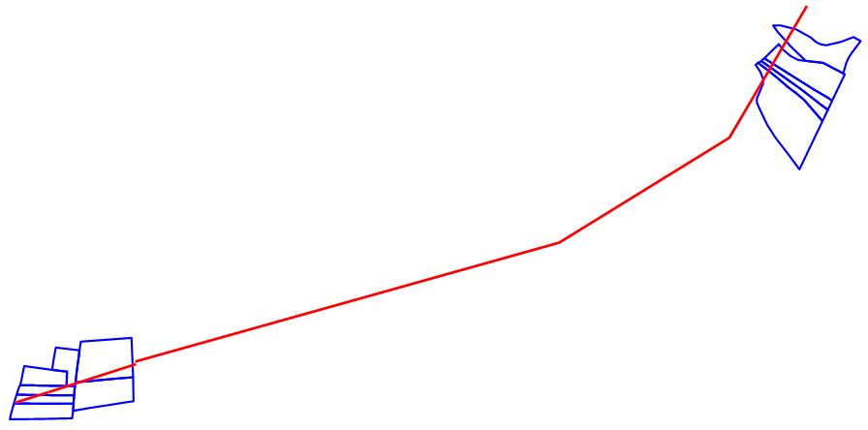
KAMULAŞTIRMA DUYURUSU
YÜKLÜ MAHALLESİ
Tesisi planlanan ve aşağıda detayları yer alan Enerji Nakil Hattı İçin Acele Kamulaştırma Kararı verilmiş olup, Çankırı 1. Asliye Hukuk Mahkemesince belirlenen bedeller Vakıfbank Çankırı Şubesine yatırılmıştır.
BALIBIDIK KÖK-YÜKLÜ KÖK-YAPRAKLI DM ENH
KAMULAŞTIRILMASINDA KAMU YARARI BULUNAN TAŞINMAZLAR LİSTESİ
İLİ | İLÇESİ | MAHALLESİ | ADA NO | PARSEL NO
ÇANKIRI | YAPRAKLI | YÜKLÜ | 207 | 5,6,13,14,34,35,36
 |  |  | 211 | 4,10,28,30,32
BEDELLERİN ALINABİLMESİ İÇİN;
1) Çankırı 1. Asliye Hukuk Mahkeme Kaleminden Belge Alınması,
2) Takyidatlı Tapu Kaydı,
3) Kimlik Belgesi,
ile Vakıfbank Çankırı Şubesine başvuru yapılması gerekmektedir.
Not: Yaşanabilecek olası aksaklıklarda iletişim için, 186 Çağrı Merkezi ile iletişime geçilebilir.

Slide 4
KAMULAŞTIRMA DUYURUSU
SAZCAĞIZ MAHALLESİ
Tesisi planlanan ve aşağıda detayları yer alan Enerji Nakil Hattı İçin Acele Kamulaştırma Kararı verilmiş olup, Çankırı 1. Asliye Hukuk Mahkemesince belirlenen bedeller Vakıfbank Çankırı Şubesine yatırılmıştır.
BALIBIDIK KÖK-YÜKLÜ KÖK-YAPRAKLI DM ENH
KAMULAŞTIRILMASINDA KAMU YARARI BULUNAN TAŞINMAZLAR LİSTESİ
İLİ | İLÇESİ | MAHALLESİ | ADA NO | PARSEL NO
ÇANKIRI | YAPRAKLI | SAZCAĞIZ | 101 | 1
 |  |  | 102 | 1,2,9,10,16,17,18,19,20
 |  |  | 104 | 1,2,3,4,5,35,36,37,38
 |  |  | 145 | 9,10,13,14,15,28,34,36
 |  |  | 147 | 33
 |  |  | 152 | 1,2
 |  |  | 153 | 9,11,12,13
 |  |  | 154 | 16,17,18,19,20,20,21,21,29,30,31,32,33,34
BEDELLERİN ALINABİLMESİ İÇİN;
1) Çankırı 1. Asliye Hukuk Mahkeme Kaleminden Belge Alınması,
2) Takyidatlı Tapu Kaydı,
3) Kimlik Belgesi,
ile Vakıfbank Çankırı Şubesine başvuru yapılması gerekmektedir.
Not: Yaşanabilecek olası aksaklıklarda iletişim için, 186 Çağrı Merkezi ile iletişime geçilebilir.

Slide 5
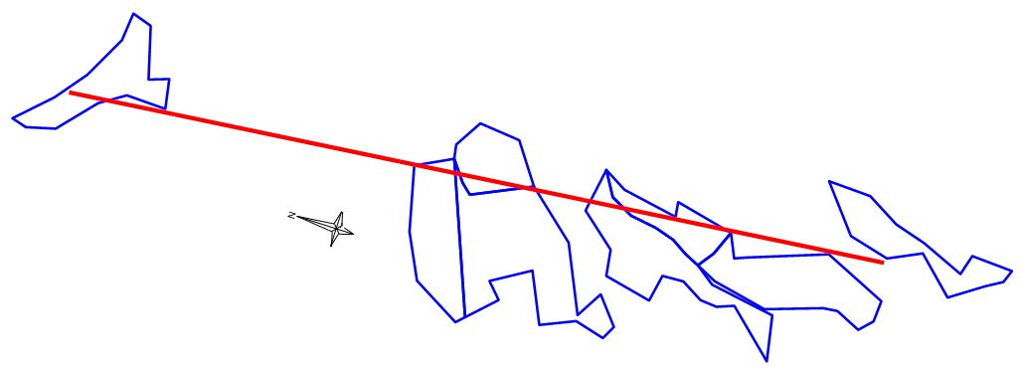
KAMULAŞTIRMA DUYURUSU
BULUCA MAHALLESİ
Tesisi planlanan ve aşağıda detayları yer alan Enerji Nakil Hattı İçin Acele Kamulaştırma Kararı verilmiş olup, Çankırı 1. Asliye Hukuk Mahkemesince belirlenen bedeller Vakıfbank Çankırı Şubesine yatırılmıştır.
BALIBIDIK KÖK-YÜKLÜ KÖK-YAPRAKLI DM ENH
KAMULAŞTIRILMASINDA KAMU YARARI BULUNAN TAŞINMAZLAR LİSTESİ
İLİ | İLÇESİ | MAHALLESİ | ADA NO | PARSEL NO
ÇANKIRI | YAPRAKLI | BULUCA | 145 | 1
 |  |  | 146 | 1,2,3
 |  |  | 147 | 6,7
BEDELLERİN ALINABİLMESİ İÇİN;
1) Çankırı 1. Asliye Hukuk Mahkeme Kaleminden Belge Alınması,
2) Takyidatlı Tapu Kaydı,
3) Kimlik Belgesi,
ile Vakıfbank Çankırı Şubesine başvuru yapılması gerekmektedir.
Not: Yaşanabilecek olası aksaklıklarda iletişim için, 186 Çağrı Merkezi ile iletişime geçilebilir.

Slide 6
KAMULAŞTIRMA DUYURUSU
YUKARI MAHALLESİ
Tesisi planlanan ve aşağıda detayları yer alan Enerji Nakil Hattı İçin Acele Kamulaştırma Kararı verilmiş olup, Çankırı 1. Asliye Hukuk Mahkemesince belirlenen bedeller Vakıfbank Çankırı Şubesine yatırılmıştır.
BALIBIDIK KÖK-YÜKLÜ KÖK-YAPRAKLI DM ENH
KAMULAŞTIRILMASINDA KAMU YARARI BULUNAN TAŞINMAZLAR LİSTESİ
İLİ | İLÇESİ | MAHALLESİ | ADA NO | PARSEL NO
ÇANKIRI | YAPRAKLI | YUKARI | 497 | 11,17,25,28,29,30,31,33,34,38,39, 44,46,47,48,49,50,51,57
 |  |  | 501 | 31,71,72,73,74,75,76,77,78,79,80, 81,82,83,84,86,88,90,92
 |  |  | 505 | 6,12,13,14,16,17,18,19,28,29,32, 33,34,35,36,37,38,39,40,43,44,48, 49,50,51,54,55,56,59,60,63,64,68, 69,70,71,72,75,76,125,126
BEDELLERİN ALINABİLMESİ İÇİN;
1) Çankırı 1. Asliye Hukuk Mahkeme Kaleminden Belge Alınması,
2) Takyidatlı Tapu Kaydı,
3) Kimlik Belgesi,
ile Vakıfbank Çankırı Şubesine başvuru yapılması gerekmektedir.
Not: Yaşanabilecek olası aksaklıklarda iletişim için, 186 Çağrı Merkezi ile iletişime geçilebilir.

